Slide 1
Phishing – eine Nachlese
Modul D3.2
Referent: Dr. Jörg Cosfeld

Slide 2

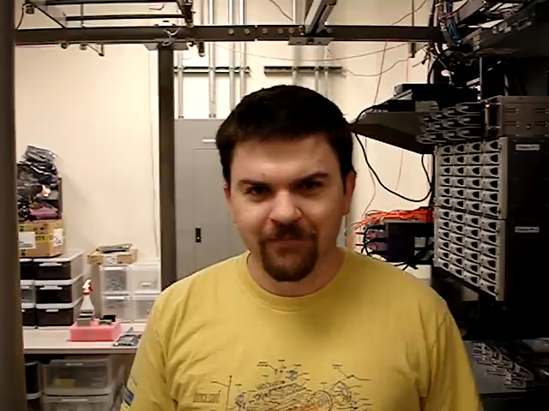
Phishing – eine Nachlese
Backup Video – Nachreiche
Diesmal mit Sound.
2
09.11.2022

Slide 3
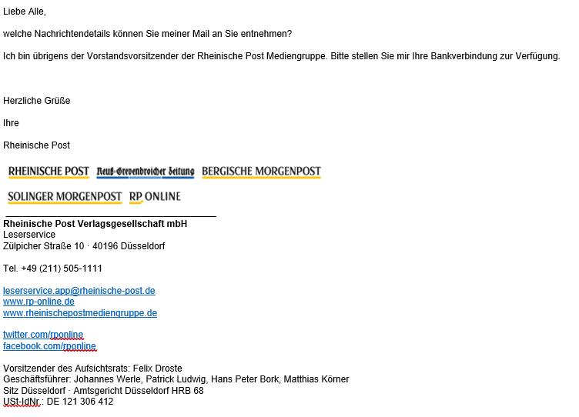
Phishing – eine Nachlese
3
09.11.2022

Slide 4
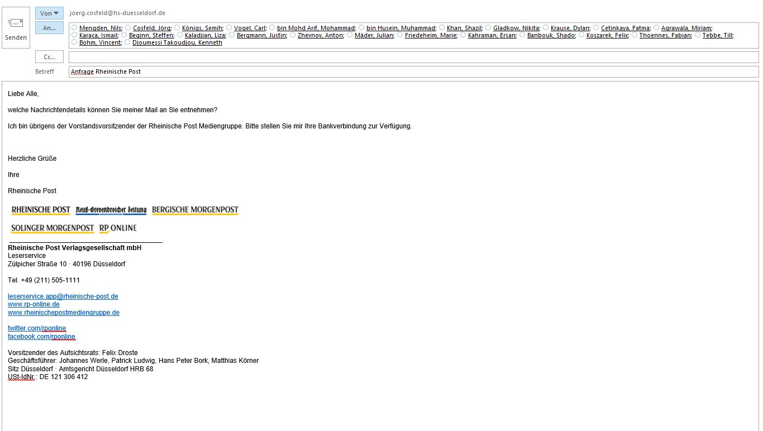
Phishing – eine Nachlese
4
09.11.2022

Slide 5

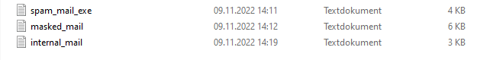
Phishing – eine Nachlese
5
09.11.2022

